Slide 1
AMALAN TEBAIK PENGAJARAN DAN PEMBELAJARAN GURU PEMULIHAN 2016
i-wall Method & i-floor Method

Slide 2
Tajuk
Pengenalan
Objektif
Penyataan Masalah
Inovasi dan kreativiti
Impak
Penutup

Slide 3
Pengenalan
i-wall method
i-floor method
AMALAN P&P

Slide 4
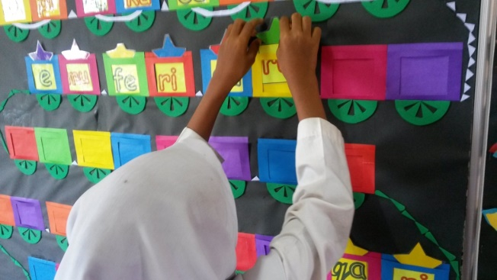
KONSEP i-wall
Berpusatkan murid dan bahan, guru hanyalah pemudah cara
* menggunakan BBM (MAUJUD) yang lebih interaktif
dan dipelbagaikan kemahiran
kemahiran 1 hingga 32 (BM)
eja,sebut,
tulis,baca
multi kemahiran bagi satu-satu bahan
berkumpulan, berpasangan dan individu
berkonsepkan dinding (wall) interaktif
Penerapan nilai-nilai murni

Slide 5
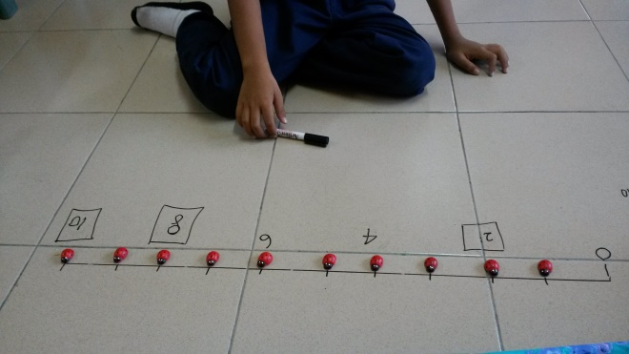
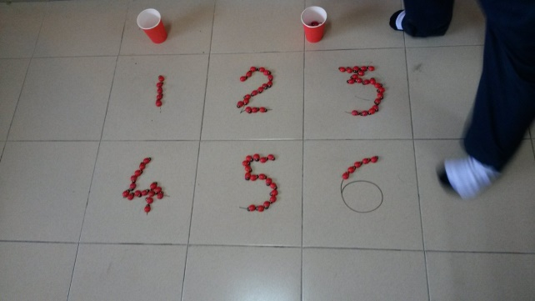
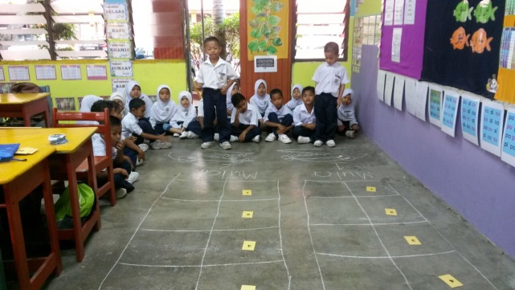
KONSEP i-floor
-merupakan kesinambungan penggunaan bahan-bahan i-wall
-berpusatkan murid (SCL)
pendekatan pembelajaran yang menyediakan peluang
kepada pelajar untuk membina kefahaman terhadap perkara
yang dipelajari dengan mewujudkan jaringan antara idea serta
fakta yang sedang diajar atau dipelajari-Borich & Tombari (1997)
-menggunakan lantai untuk menjalankan aktiviti
-sesuai untuk Matematik dan BM
-menekankan penggunaan motor kasar dan motor halus (Magill, 2001).

Slide 6
Objektif
Menguasai kemahiran 1-32 dalam BM Pemulihan Khas
Meningkatkan minat murid mengikuti kelas Pemulihan Khas
Mengfokuskan kepada murid yang mempunyai masalah pembelaran disleksia dan ‘mild hyperaktif’

Slide 7
Penyataan Masalah
Masalah penguasaan kemahiran membaca dan menulis dalam kalangan murid tahap 1 (Linus Tegar)
Masih terdapat murid yang kurang motivasi untuk belajar menyumbang kepada tidak hadir ke sekolah.
Murid yang mempunyai masalah pembelajaran seperti ‘mild disleksia dan hyperaktif’ sukar duduk diam ketika belajar.

Slide 8
Inovasi dan Kreativiti

Slide 9
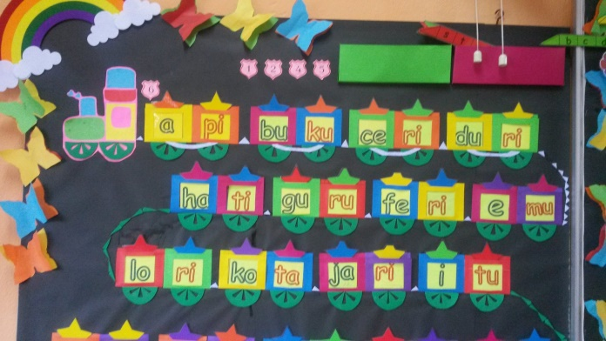
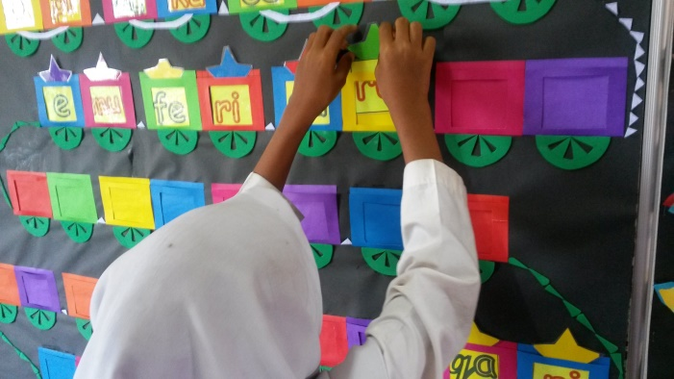
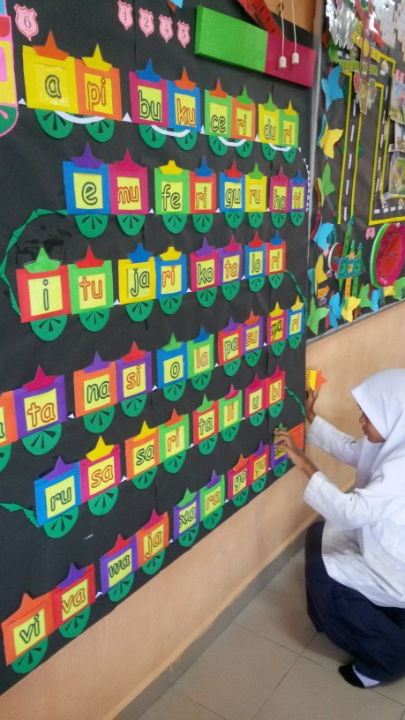
i-WALL-STAR CARD
Kemahiran 1 hingga 6

Slide 10
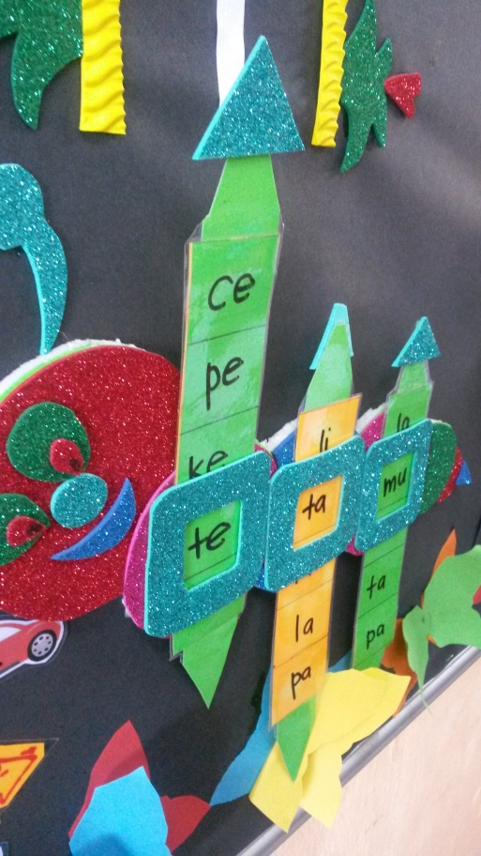
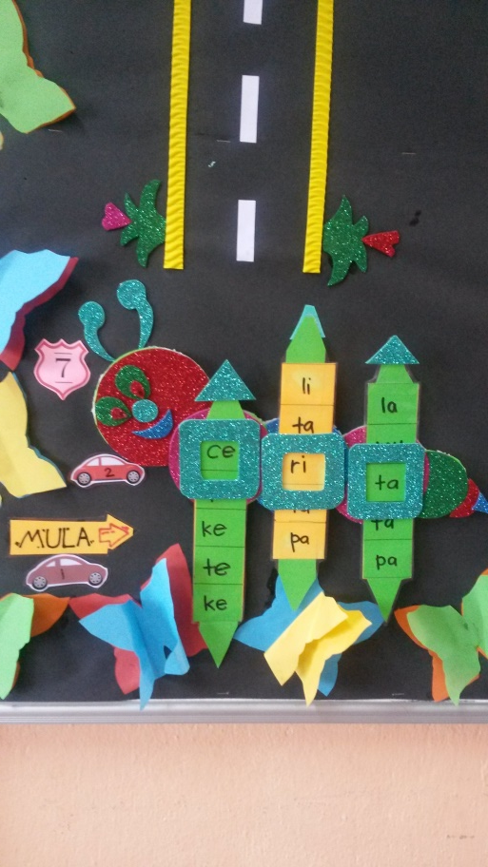
i-WALL-CATERPILLAR
Kemahiran 7

Slide 11
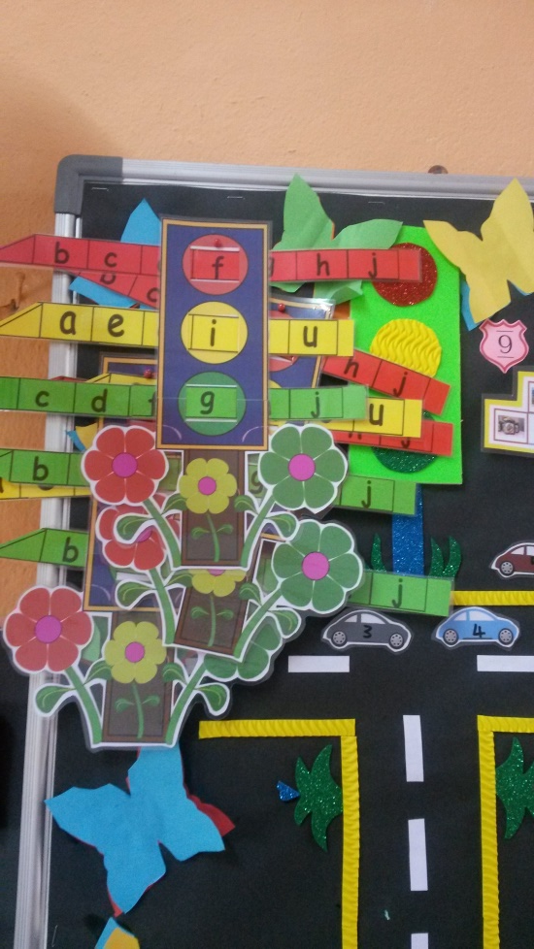
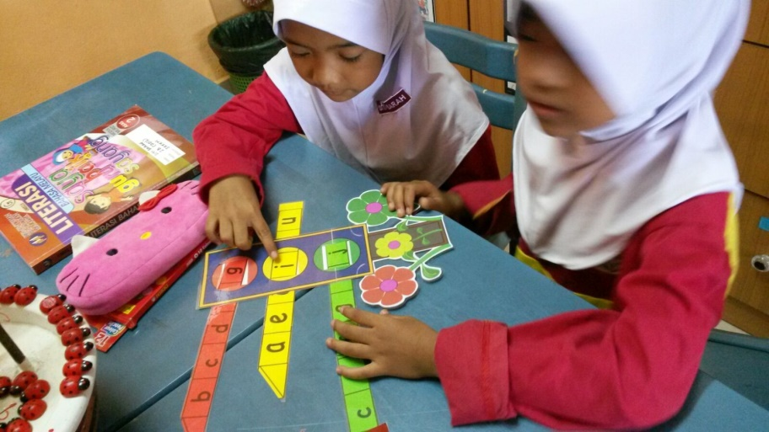
i-WALL-TRAFFIC LIGHT
Kemahiran 8

Slide 12
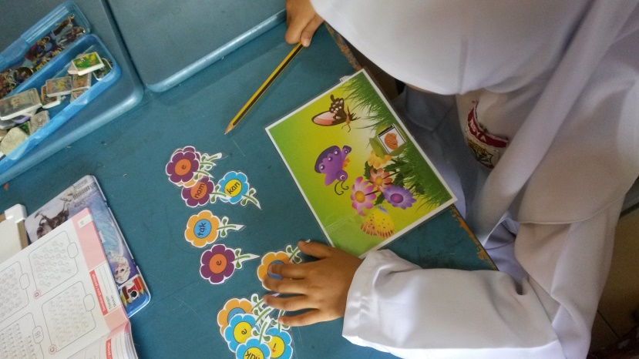
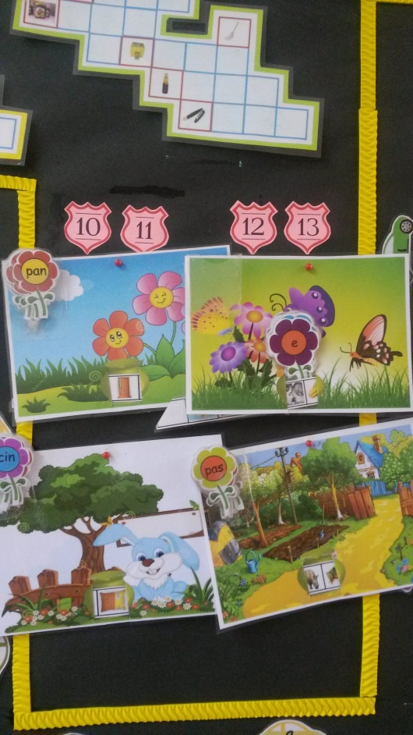
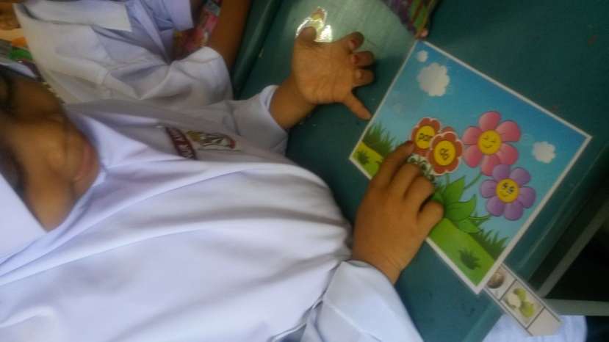
i-WALL-FLOWER
Kemahiran 10,11,12,13

Slide 13
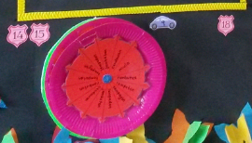
i-WALL-WHEEL
Kemahiran 14,15

Slide 14
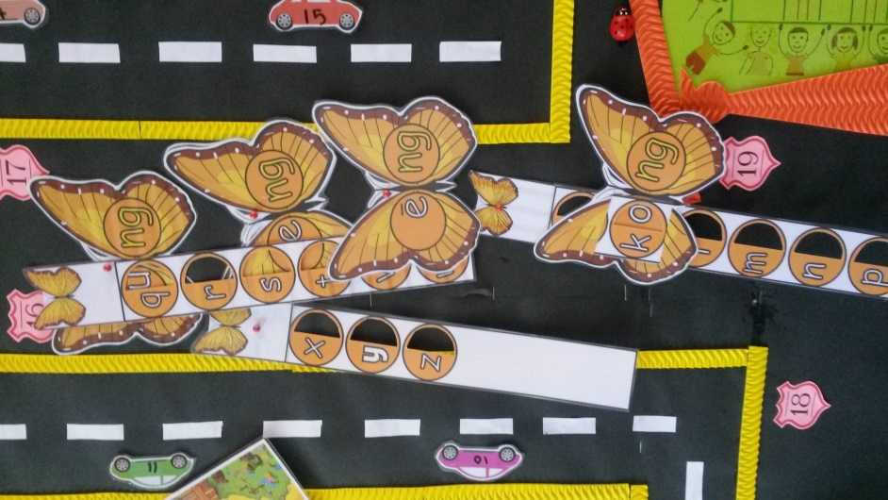
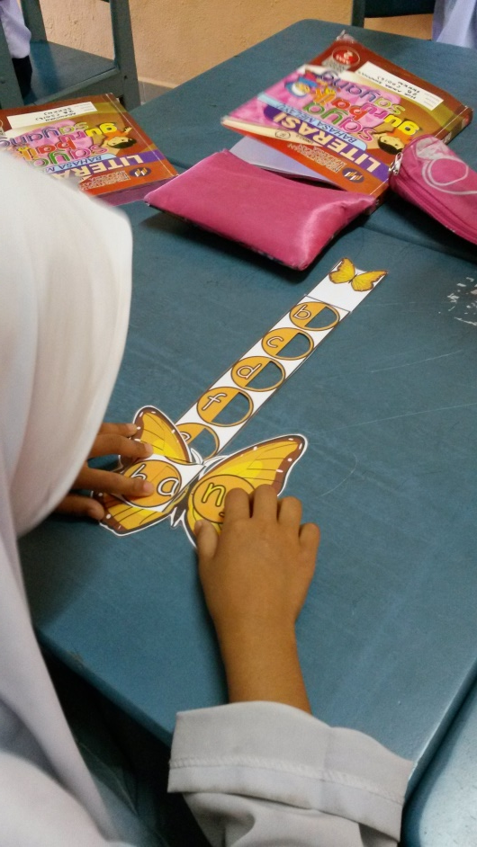
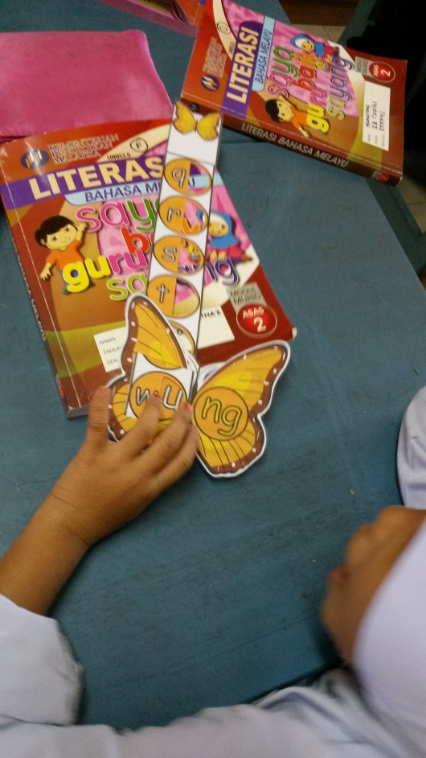
i-WALL-BUTTERFLY
Kemahiran 16,17

Slide 15
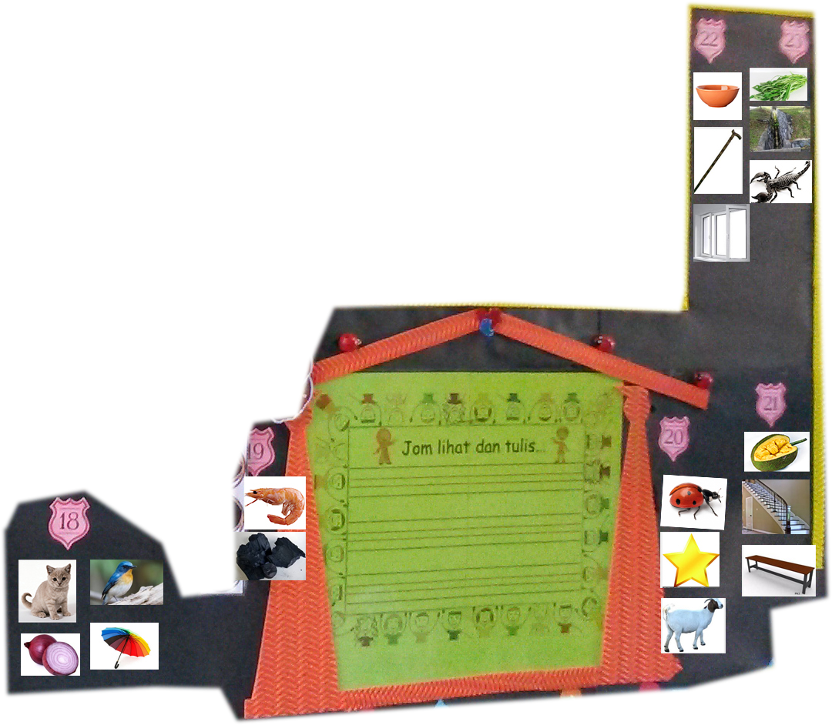
i-WALL-HOUSE
Kemahiran 18,19,20,21,22,23

Slide 16
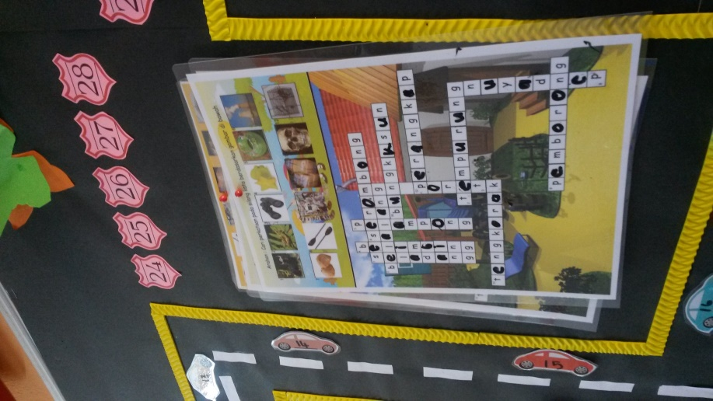
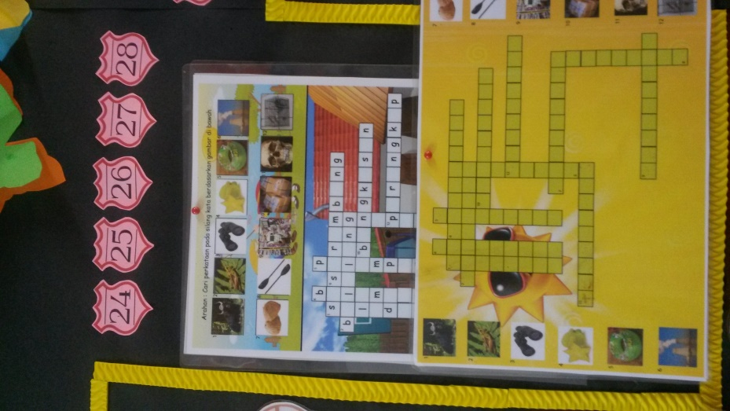
i-WALL-CROSSWORD2
Kemahiran 24,25,26,27,28

Slide 17
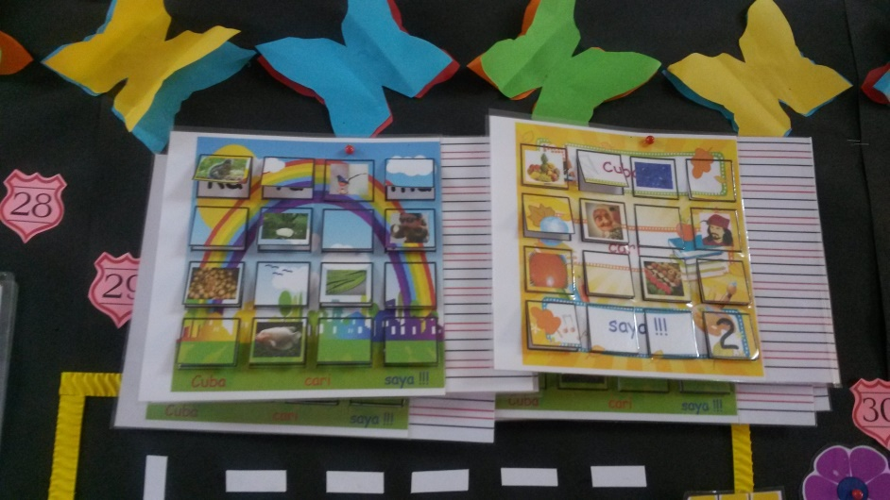
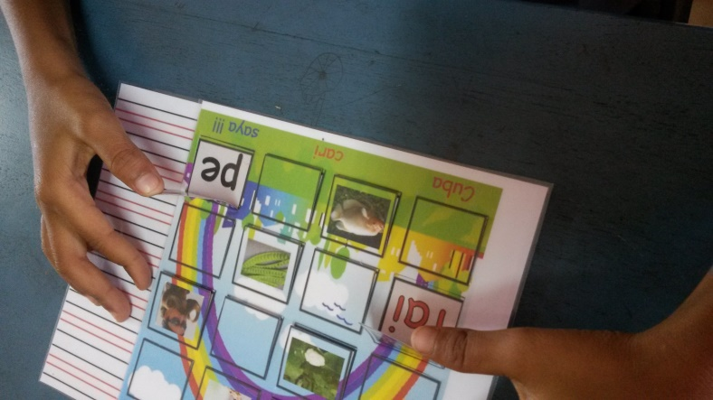
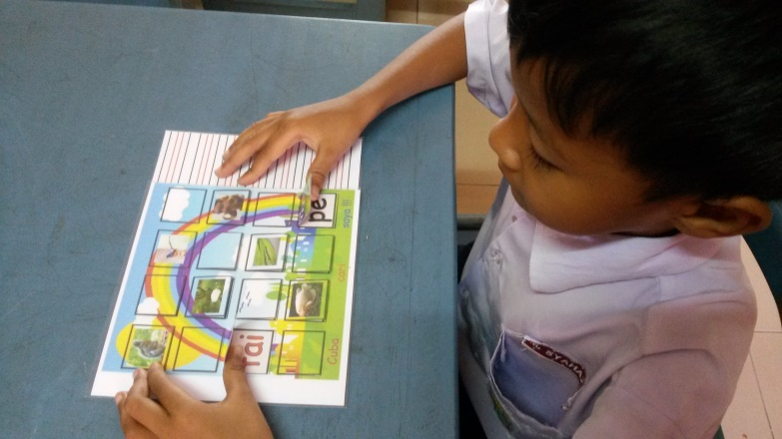
i-WALL-WINDOW
Kemahiran 29

Slide 18
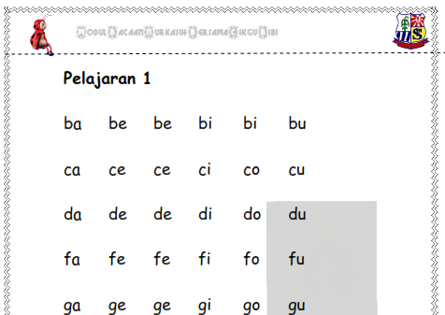
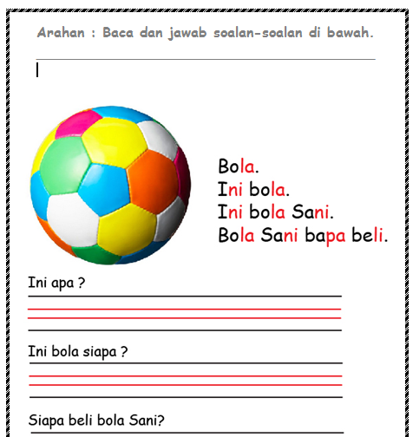
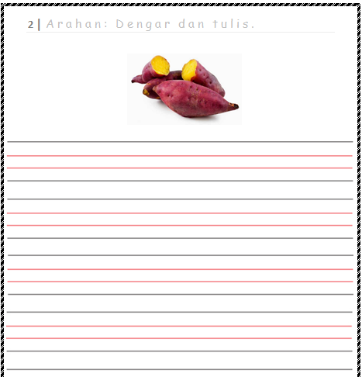
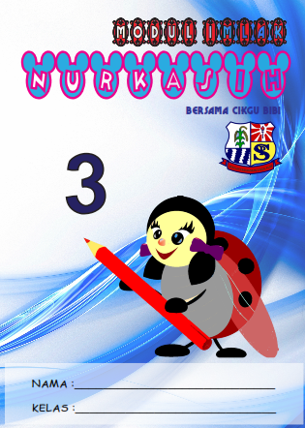
i-WALL-MINIBOOK
Kemahiran 31 dan 32

Slide 19
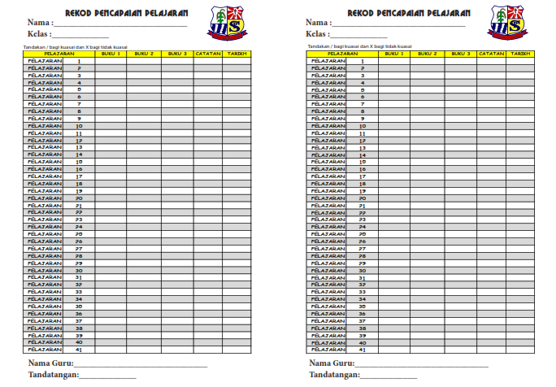
Borang Pentaksiran

Slide 20
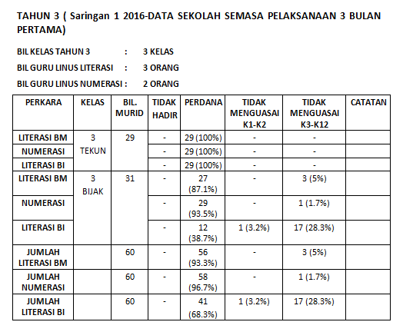
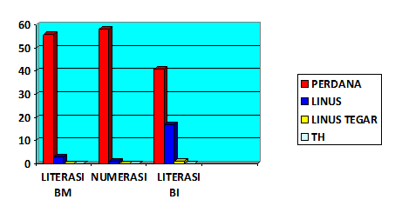
Impak kepada Kemajuan Murid
Peratus tidak kuasai LINUS K1-K12-Saringan 1 – hanya 5%)
Sumber : https://nkra.moe.gov.my/index.php
SK KOTA KUALA MUDA, KEDAH

Slide 21
PENUTUP
Diharapkan dengan pelaksanaan amalan terbaik pengajaran
dan pembelajaran ini dapat meningkatkan peratus penguasaan
LINUS umumnya serta Literasi Bahasa Malaysia amnya.
Usaha dan kerjasama daripada semua pihak amatlah penting
untuk memastikan semua objektif tercapai.
Sesungguhnya, yang berusaha itu adalah daya dan kudrat insan
sahaja, penentuan kejayaan pula semua datang daripada Allah (S.W.T)

